Slide 1
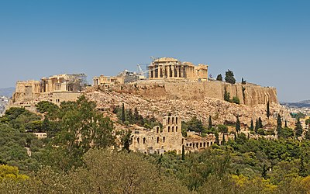
Az athéni demokrácia intézményei, működése.
Athén története a leghosszabb Európa városainak története közül. Athén majdnem folytonosan lakott volt a legutóbbi legalább 3000 évben.
Az athéni Akropolisz

Slide 2
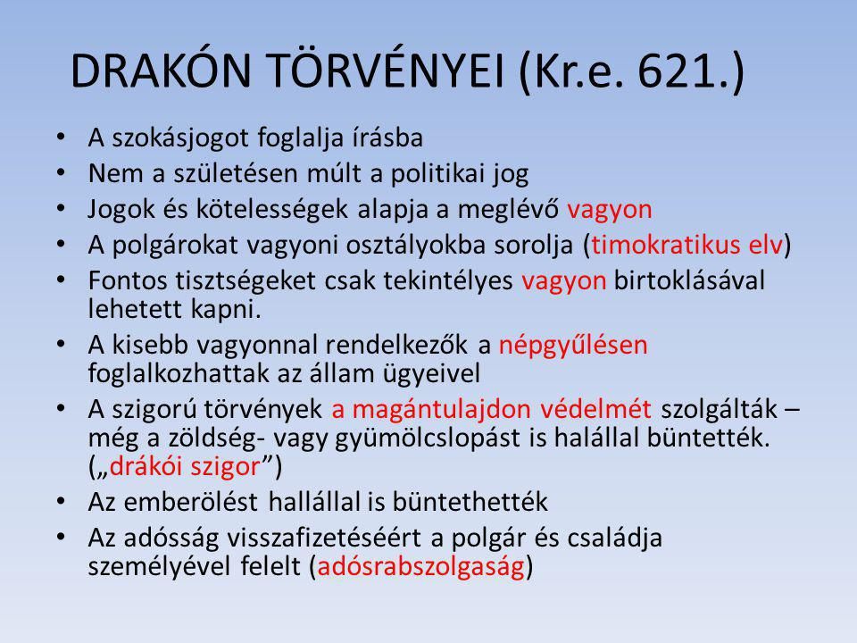
Drakón
Athént eleinte az arisztokraták uralták. Az arisztokraták társadalmi besorolásukat születésüktől fogva örökölték. A hatalmat az „arisztokratikus köztársaság” uralta, azon belül is a 9 arkhónok tanácsa, aminek Drakón is tagja volt. A Kr. előtti 7-6. században az arisztokrácia egyre szembekerült az erősödő démosszal (néppel) amit az iparosok, kereskedők és parasztok alkottak. A helyzet miatt Drakón (aki maga is arisztokrata volt) írásba foglalta a törvényeket, ami az arisztokratáknak kedvezett.

Slide 3
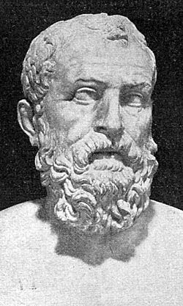
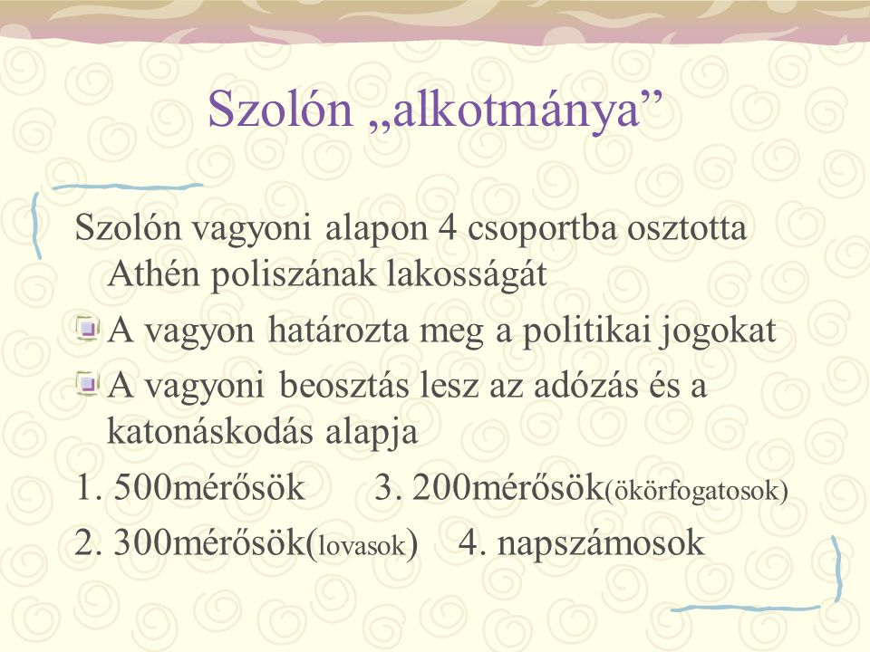
Szolón
De továbbra is maradtak ellentétek, aminek levezetése érdekében Szolón új törvényeket alkotott. Amik többek között tartalmazták az adósrabszolgaság eltörlését és az állam felé való tartozások eltörlését. A politikai jogokat kiterjesztette a legszegényebb polgárokra is, a lakosságot pedig vagyoni helyzet alapján csoportokba osztotta. Ezeket a csoportokat 500, 300, 200 és 100 mérősöknek nevezzük. Ezekkel az intézkedésekkel Szolón megteremtette a demokrácia (népuralom) alapját.
Szolón

Slide 4
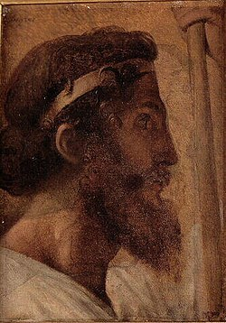
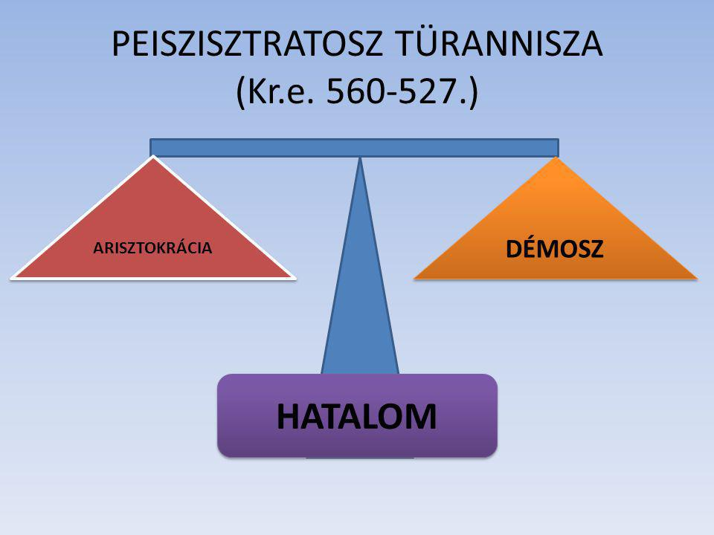
Peiszisztratosz
Kr.e. 560-527 között Peiszisztratosz egyeduralmat vezetett be. Ezt a rendszert zsarnokságnak (türennosznak), vezetőjét pedig türannisznak (zsarnoknak) nevezzük. Peiszisztratosz a démoszra támaszkodott, őket támogatta. Egy idő után azonban a démosz oly mértékben megerősödött, hogy a zsarnok gátjává vált a további fejlődének, így Peiszisztratosz utódjait elűzték.
Peiszisztratosz

Slide 5
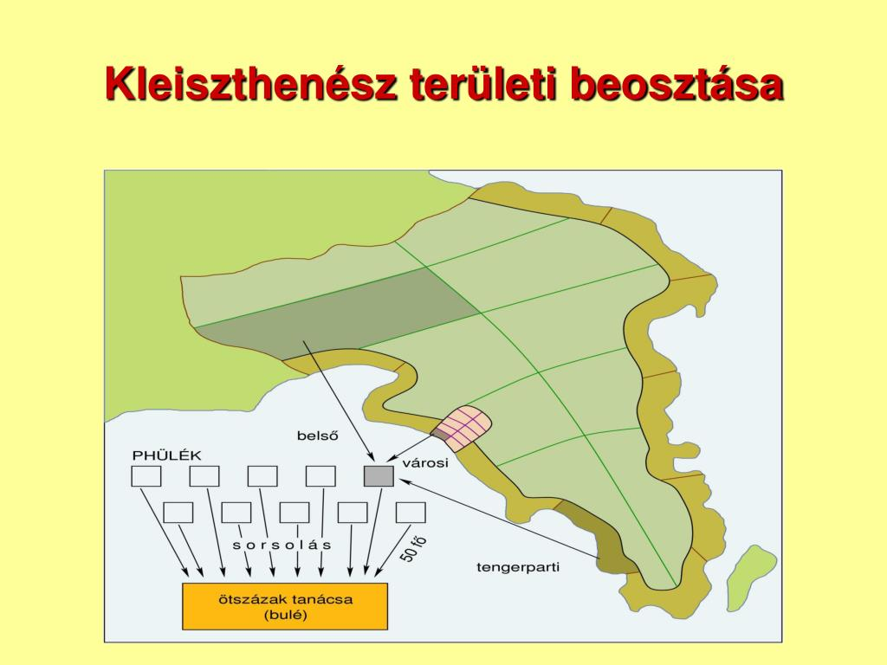
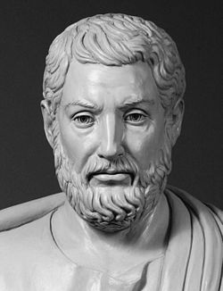
Kleiszthenész
Később Kleiszthenész reformokat vezetett be. A korábbi vagyoni felosztás helyett, most Athén lakosságát területi alapon 10 phülébe osztotta. Minden phülé 3 részből állt. Tengerparti sáv, vidék és városi rész. Mindegyik résznek összesen 50 képviselője volt. Ez lett az 500-ak tanácsa. A legfőbb hatalom a népgyűlés kezébe került, amelynek munkájában minden athéni polgár rész vehetett.
Az 500-ak tanácsa javaslatokat tehetett a népgyűlés számára, melyeket már előre megtárgyalt, valamit kisebb döntésekben határozhatott.

Slide 6
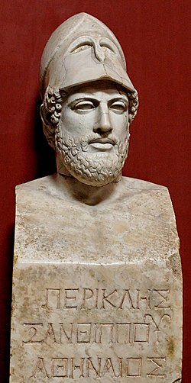
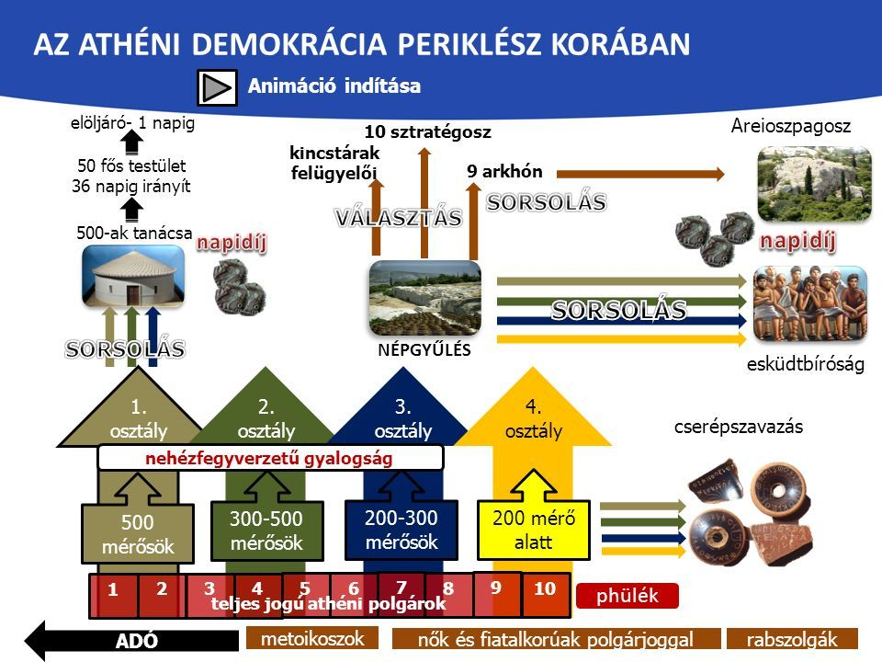
Periklész
Periklész idejében jelentős eseményekké váltak a népgyűlések. Ezeken az eseményeken döntöttek minden fontosabb kérdésről. Az népgyűlésen részt vehettek a húszévnél idősebb, athéni, szabad, férfiak, akiknek mindkét szülője athéni volt. Hogy az emberek jelen lehessenek a népgyűléseken Periklész napidíjat osztott a megjelenteknek az állam pénzéből.
Jelentős lépés volt még a hadsereg átszervezése. A katonai vezetők, a sztratégoszok, az athéni állam tényleges vezetői voltak. Őket egymás után többször is megválaszthatták, Periklészt tizenötször választották meg. A zsarnokság újraéledését azzal próbálták megakadályozni, hogy bevezette a cserépszavazást. Ez azt jelentette, hogy ha valakinek nagyon megnőtt a tekintélye, és félő volt, hogy zsarnokká tör, akkor cserépszavazást tartottak, és akire a legtöbben szavaztak, azt 10 évre száműzték a városból. Hogy a szavazás érvényes legyen 6000 főnek kell részt vennie benne.

